Slide 1
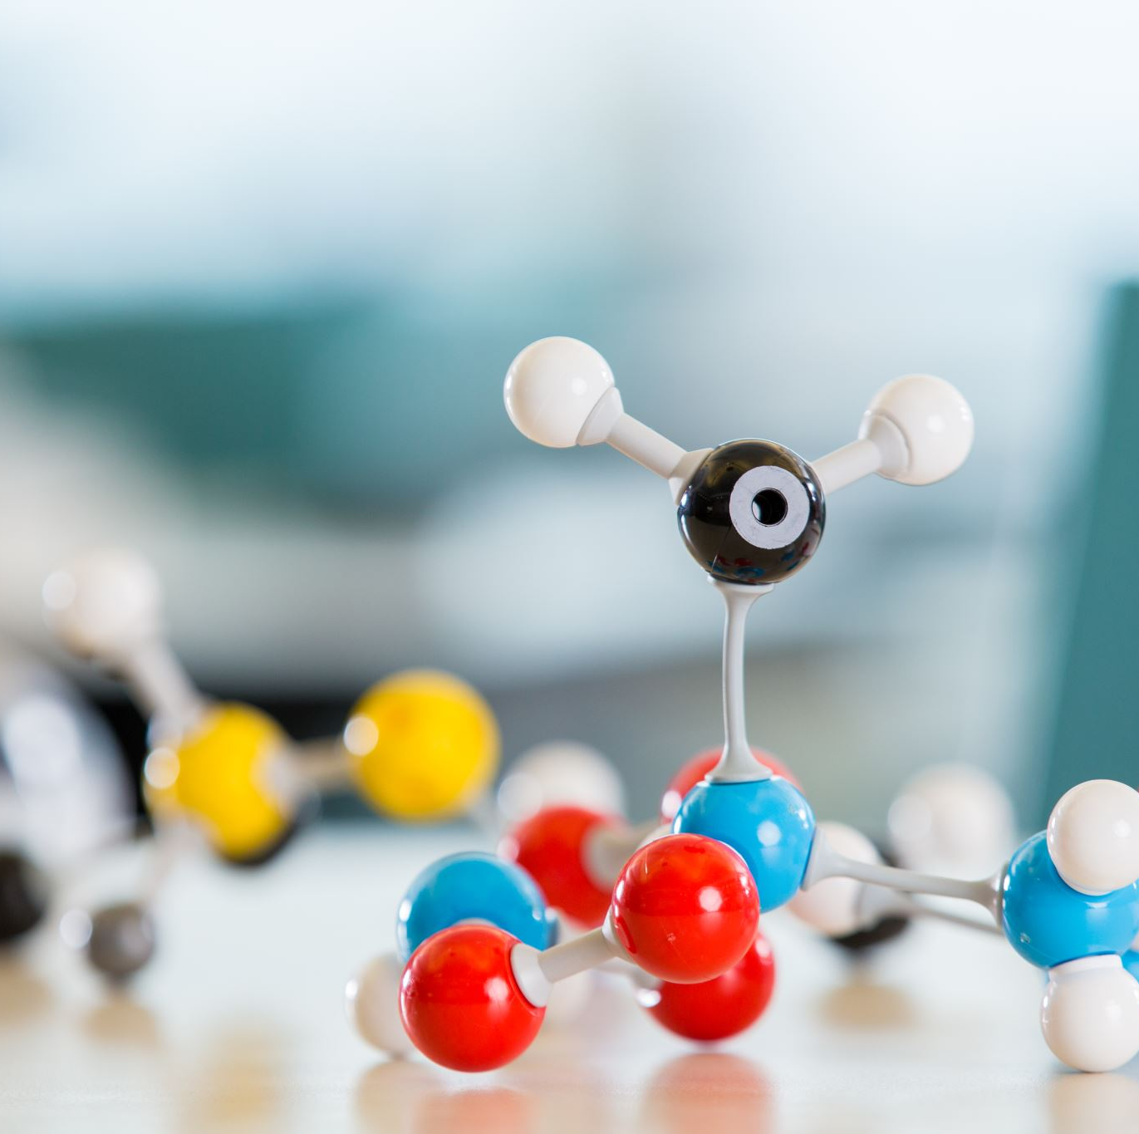
MODELOS Y SIMULACIÓN
CURSO 2022
Fundamentos
Dr. Ing. Ricardo L. Armentano
Lic en Ing Biologica Lucia Lemes
Notes:
9
9

Slide 2
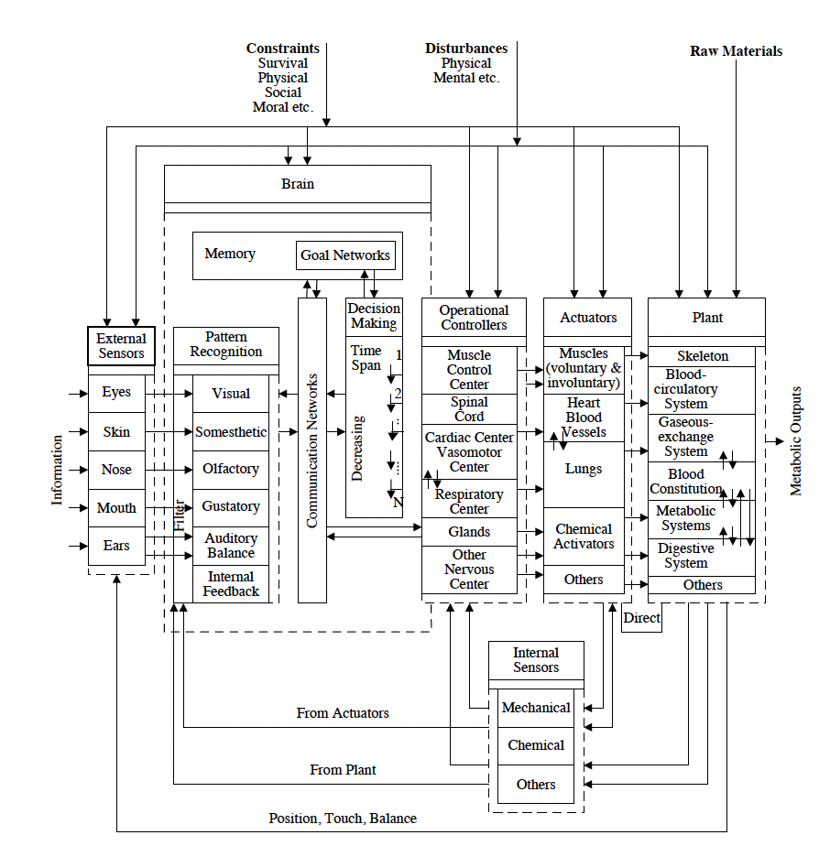

Slide 3
Modelización (Variables)

Slide 4
Modelización (Disipadores)

Slide 5
Modelización (Almacenadores E. Potencial)

Slide 6
Modelización (Almacenadores E. Cinética)

Slide 7
Modelización y Simulación (Etapas)
ENTRADA
Sistema a ser simulado.
Paso 1
Generar un modelo matemático del sistema.
Paso 2
Preparar un modelo matemático para la simulación
Paso 3
Implementar un programa de simulación
Paso 4
Prueba, verificación y ensayo de la simulación.
SALIDA
Simulación del sistema.

Slide 8
Modelización y Simulación (Ejemplo. Velocímetro)
1
2
3
30
40
50
60
Enter
n = 0
20
70
10
80
0
90
ω(t)
Sistema
θ(t)
ω_{n} = f(nt)
θ_{n} = e^{-T/τ}. θ_{n-1}+k(1-e^{-T/τ}) ω_{n}
Señal de entrada
Señal de
salida
Print
n; θ
n=n+1
5
4
n=n_{max}
Exit

Slide 9
Modelado y Simulación (En un proyecto de investigación)
Sistema
Real
Experimentación
Observación
Control
Diseño Experimental
Datos Reales
Modelo Conceptual
Mejora
Anállisis Estadístico
Comparación
Estadísitca
Discrepancias Observadas
Modelo Matemático
Mejora
Predicción
Simulación
Datos de Simulación
Que sucede si…?
Predicción inteligente.

Slide 10
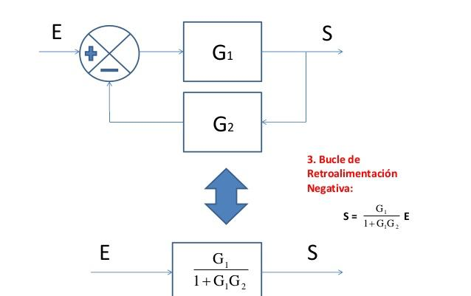

Slide 11
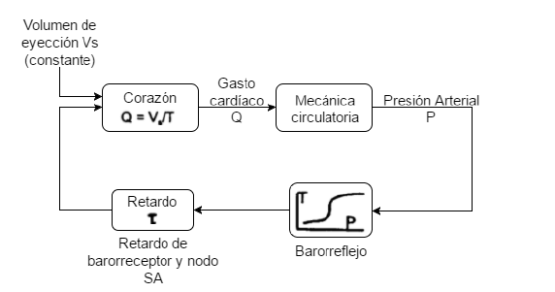
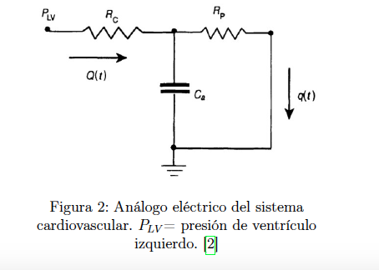
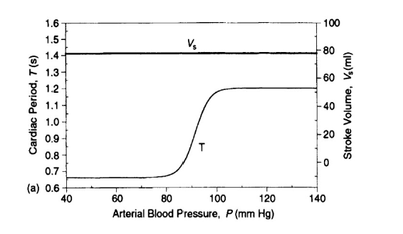

Slide 12
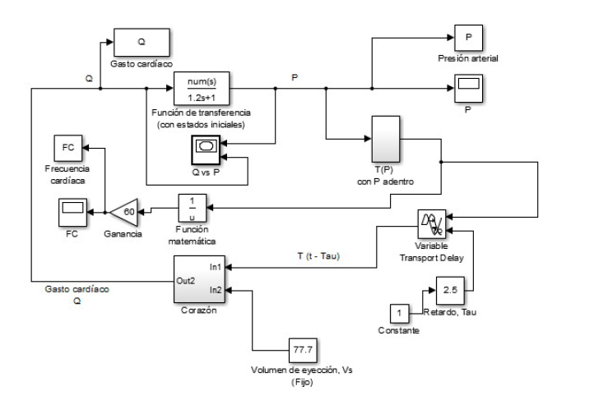
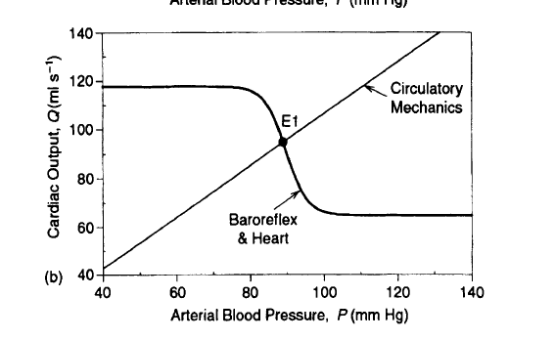

Slide 13
Modelización en Investigación Biomédica
Modelos Computacionales, Matemáticos y Físicos
Los modelos son útiles en la formalización de conceptos y para evaluar los datos
Pueden ser muy útiles en la predicción de la respuesta de un sistema biológico a un agente externo o droga
Los modelos animales son absolutamente esenciales y no pueden ser despreciados puesto que ellos son la más completa analogía y lo más reproducible en lo que respecta al humano
Notes:
9
9

Slide 14
Ventajas
Sirven para confirmar o rechazar hipótesis sobre sistemas complejos.
Revelan contradicciones o parcialidad en los datos obtenidos
Permiten la predicción de la performance de un sistema no probado en la práctica.
Pueden predecir o suministrar valores inaccesibles en la experimentación
Pueden sugerir la existencia de un nuevo fenómeno

Slide 15
La selección del modelo puede no ser la adecuada
modelos incorrectos pueden ajustar a datos limitados, llevando a conclusiones erróneas.
Modelos simples son fáciles de manejar, pero tal vez se requiera un modelo más complejo
Simulaciones realísticas, necesitan de un gran número de variables las cuales pueden ser difíciles de determinar
Desventajas

Slide 16
Los modelos son indispensables en la investigación biomédica
El progreso en la guerra contra las enfermedades depende no solo de un flujo estable de hallazgos provenientes de modelos, sino además de investigaciones basadas en una variedad y más frecuentemente en una combinación de modelos
Conclusiones

Slide 17
Limitaciones al uso de los modelos:
Restricciones al número de variables
Las mediciones están contaminadas con ruido debido a errores experimentales o a perturbaciones fisiológicas no deseadas
En los programas clínicos, existen algunas variables como: molestias en el paciente, las cuales no tienen rango de medidas no claramente definidas y solo evaluaciones subjetivas están disponibles
Validación de Modelos en Fisiología y Medicina

Slide 18
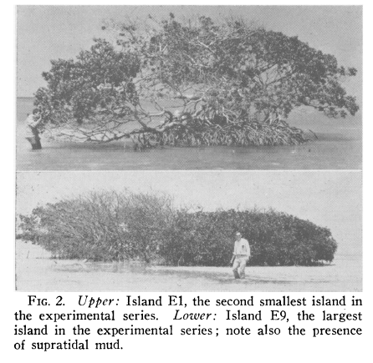

Slide 21
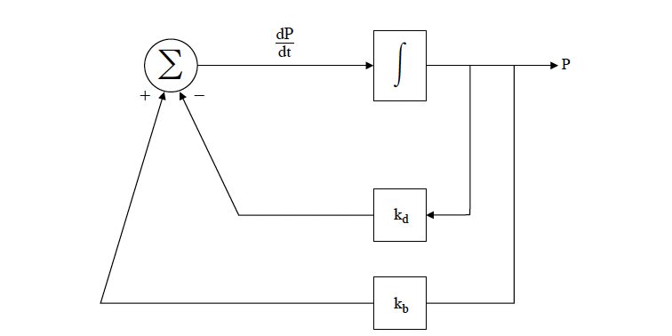

Slide 23
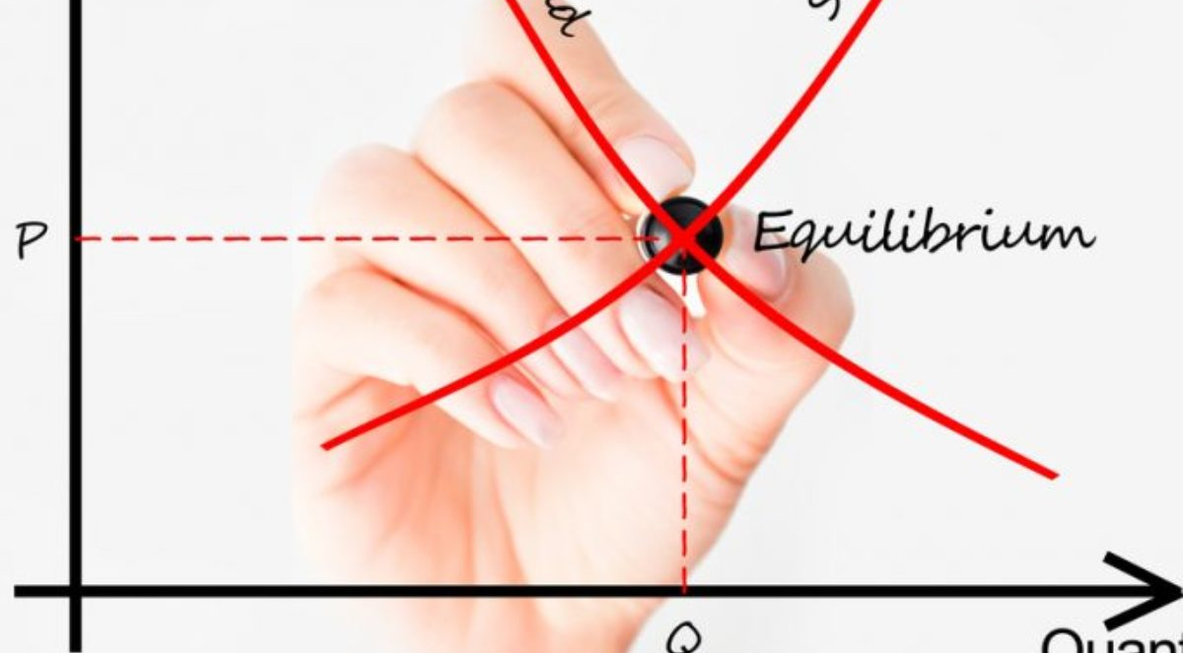

Slide 24
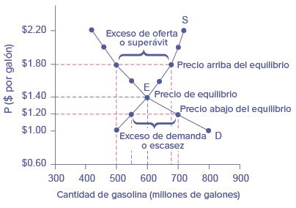
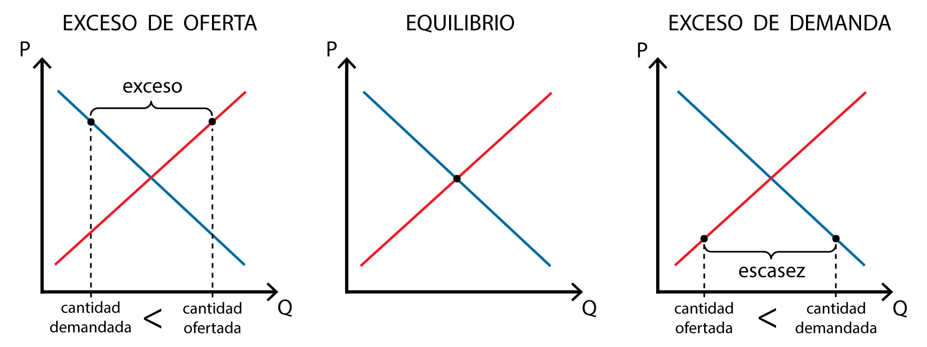
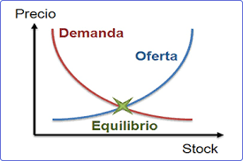

Slide 25
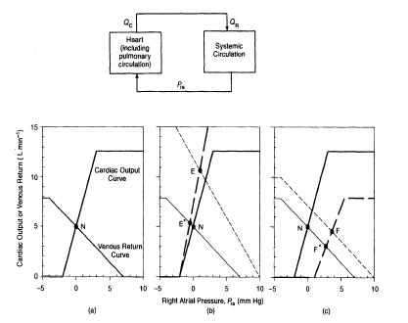

Slide 26
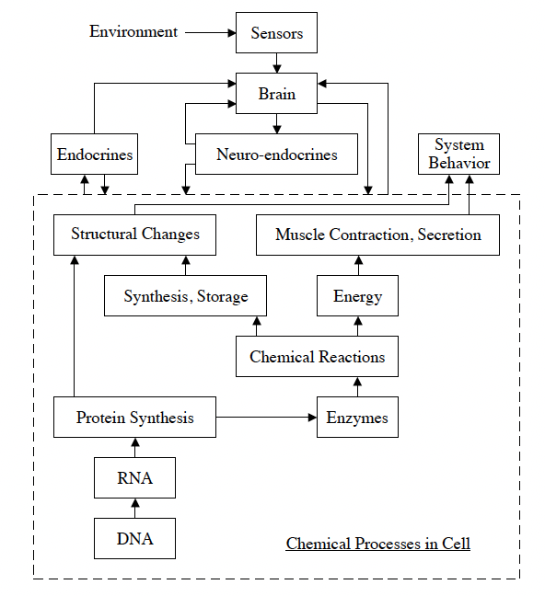

Slide 27
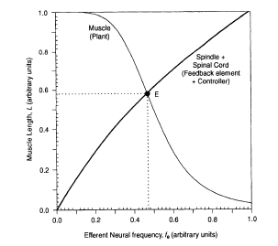

Slide 28
